Slide 1

Kiểm tra bài cũ
Trong logo để viết thủ tục Tamgiac ta phải làm như thế nào?
-Nháy chuột vào trong ngăn gõ lệnh
- Gõ lệnh edit “ Tamgiac rồi nhấn phím Enter

Slide 2
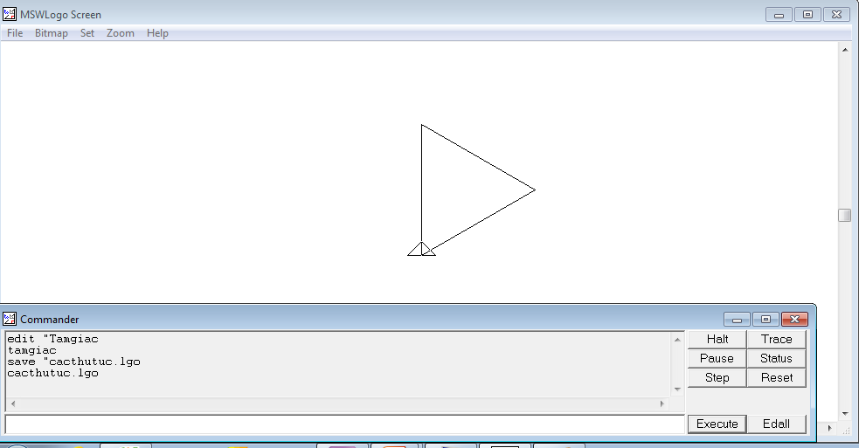
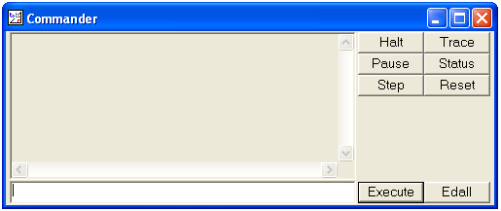
Bài 4: THỦ TỤC TRONG LOGO (tiếp theo)
A. Hoạt động cơ bản:
2. Lưu lại các thủ tục trong logo
Bước 1: Nháy chuột trong ngăn gõ lệnh.
Khi muốn lưu lại các thủ tục, em làm theo các bước sau:
Bước 3: Gõ lệnh SAVE “Cacthutuc.lgo và nhấn phím Enter
Bước 2: Chọn một tên thích hợp, gợi nhớ tới công việc hiện tại. Ví dụ Cacthutuc.lgo

Slide 3
Bài 4: THỦ TỤC TRONG LOGO (tiếp theo)
A. Hoạt động cơ bản:
2. Lưu lại các thủ tục trong logo
Bước 1: Nháy chuột trong ngăn gõ lệnh.
Bước 2: Chọn một tên thích hợp, gợi nhớ tới công việc hiện tại. Ví dụ Cacthutuc.lgo
Bước 3: Gõ lệnh SAVE “Cacthutuc.lgo và nhấn phím Enter

Slide 4
Bài 4: THỦ TỤC TRONG LOGO (tiếp theo)
A. Hoạt động cơ bản:
4.Lưu thêm thủ tục mới vào tệp
a. Thực hiện thủ tục Hinhvuong theo các bước
b. Lưu thủ tục Hinhvuong vào tệp Cacthutuc.lgo

Slide 5
Thứ tư ngày 10 tháng 3 năm 2021
Tin học
Bài 4: THỦ TỤC TRONG LOGO tiếp (tiết 2)

Slide 6

*Hãy chọn câu trả lời đúng nhất:
Câu 1: Để lưu thủ tục vào tệp Cacthutuc.lgo, em phải gõ lệnh gì?
a. Edit “Cacthutuc.lgo
b. Save “Cacthutuc.lgo
c. Load “Cacthutuc.lgo
Hết giờ
1
2
3
4
5

Slide 7
*Hãy chọn câu trả lời đúng nhất:
Câu 2: Để nạp tệp Cacthutuc.lgo, em phải goc lênh gì?
a. Edit “Cacthutuc.lgo
b. Save “Cacthutuc.lgo
c. Load “Cacthutuc.lgo
Hết giờ
1
2
3
4
5

Slide 8
*Hãy chọn câu trả lời đúng nhất:
Câu 3: Tên tệp nào sau đây là đúng?
a. Baihoc1.lgo
b. Bài học 1
c. Bai hoc1.lgo
Hết giờ
1
2
3
4
5

Slide 9
a) Tạo thủ tục Bongtuyet8 để vẽ hình bông tuyết 8 cánh như hình sau
b) Lưu thủ tục Bongtuyet8 vào tệp Cacthutuc.lgo, sau đó thoát khỏi Logo
c) Khởi động Logo
d) Nạp tệp Cacthutuc.lgo để sử dụng các thủ tục đã lưu
e) Thực hiện các thủ tục: Tamgiac, Hinhvuong, Bongtuyet8.

Slide 10
a) Thủ tục Bongtuyet8 to Bongtuyet8 REPEAT 8[ FD 100 REPEAT 6 [FD 15 BK 15 RT 60]BK 100 RT 45] end.

Slide 11
b) Để lưu thủ tục em nháy chọn File và chọn Save and Exit
c) Em nháy đúp chọn vào biểu tượng phần mềm Logo trên màn hình máy tính để khởi động phần mềm.
d) Để nạp thủ tục Cacthutuc.lgo, em gõ Load "Cacthutuc.lgo vào ngăn gõ lệnh.
e) Để thực hiện thủ tục Tamgiac, em gõ lệnh Tamgiac trong ngăn gõ lệnh.
Để thực hiện thủ tục Hinhvuong, em gõ lệnh Hinhvuong trong ngăn gõ lệnh.
Để thực hiện thủ tục Bongtuyet8, em gõ lệnh Bongtuyet8 trong ngăn gõ lệnh.

Slide 12

Dặn dò
Học bài và coi lại lệnh trong thủ tục để: lưu lại, nạp tệp và lưu thêm thủ tục mới
Coi trước phần tiếp theo hôm sau thực hành

Slide 13





Tiết học kết thúc

